Slide 1

UỶ BAN NHÂN DÂN XÃ VĨNH HẢI
TRƯỜNG TIỂU HỌC VĨNH PHONG -TIỀN PHONG
HỘI THI GIÁO VIÊN CHỦ NHIỆM GIỎI
NĂM HỌC 2023 - 2024
BÁO CÁO
BIỆN PHÁP NHẰM NÂNG CAO CHẤT LƯỢNG GIÁO DỤC
TÊN BIỆN PHÁP:
MỘT SỐ BIỆN PHÁP NÂNG CAO CHẤT LƯỢNG CÔNG TÁC CHỦ NHIỆM LỚP 1
Tác giả : LƯƠNG THỊ THẢO
Giáo viên trường : Tiểu học Vĩnh Phong-Tiền Phong
Tổ chuyên môn : Tổ 1,2,3

Slide 2

MỞ ĐẦU
I
NỘI DUNG
II
Cấu trúc của báo cáo
THỰC NGHIỆM BIỆN PHÁP TẠI ĐƠN VỊ
III
KẾT LUẬN, ĐỀ XUẤT
IV

Slide 3

LÍ DO LỰA CHỌN BIỆN PHÁP
MỞ ĐẦU
ĐỐI TƯỢNG ÁP DỤNG

Slide 4

MỤC TIÊU CỦA BIỆN PHÁP
CƠ SỞ LÍ LUẬN VÀ CƠ SỞ THỰC TIỄN ĐỂ XÂY DỰNG BIỆN PHÁP
NỘI DUNG
NỘI DUNG BIỆN PHÁP
QUY TRÌNH THỰC HIỆN BIỆN PHÁP

Slide 5

Biện pháp 1: Nắm chắc tình hình của lớp, đối tượng học sinh để đưa ra những biện pháp giáo dục thích hợp
+ Học sinh gặp hoàn cảnh gia đình khó khăn.
+ Học sinh khuyết tật.
+ Học sinh cá biệt về đạo đức.
+ Học sinh chậm, chưa hoàn thành .
+ Học sinh có năng khiếu đặc biệt.

Slide 6
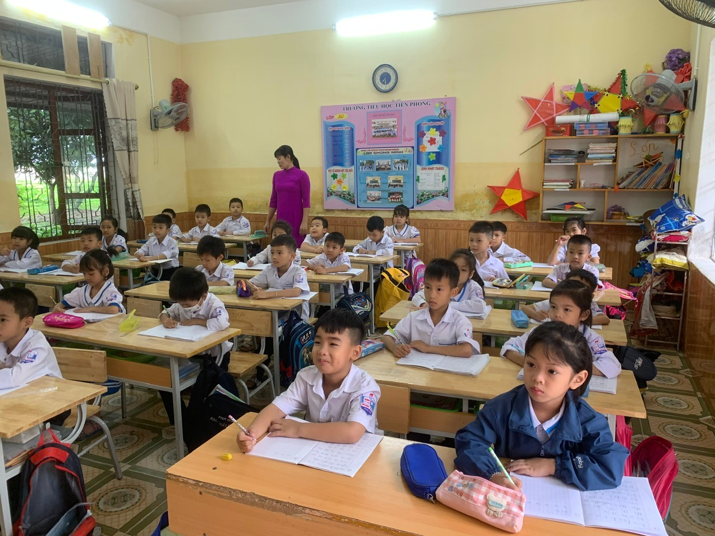
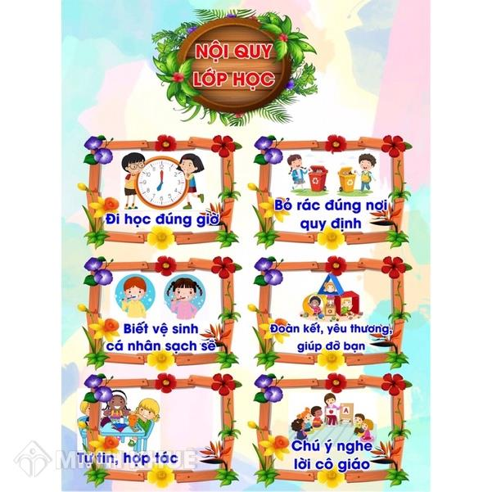
Biện pháp 2: Xây dựng kế hoạch chủ nhiệm lớp; xếp chỗ ngồi, học nội quy lớp.

Slide 7
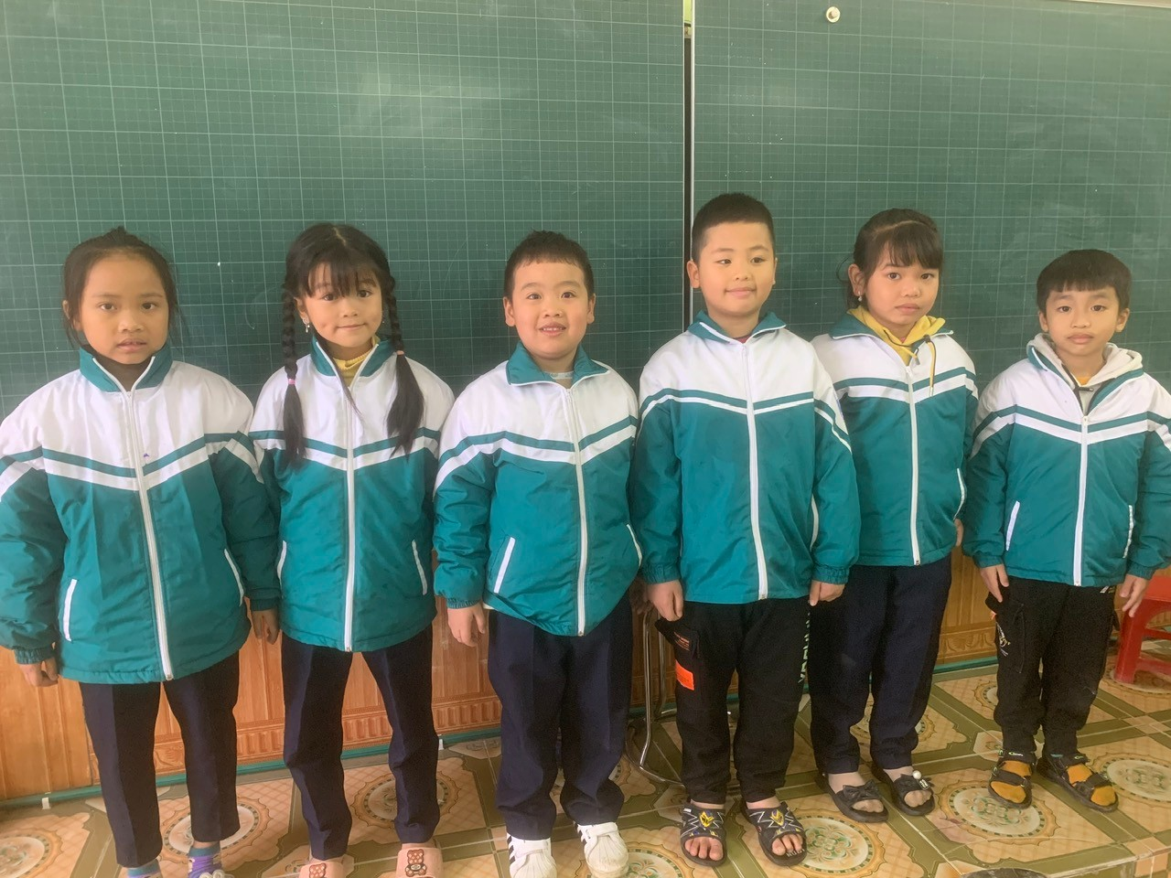
Biện pháp thứ ba: Bầu ban cán sự lớp quản lí, điều hành lớp.
Ban cán sự lớp ra mắt sau phiên bầu cử.

Slide 8
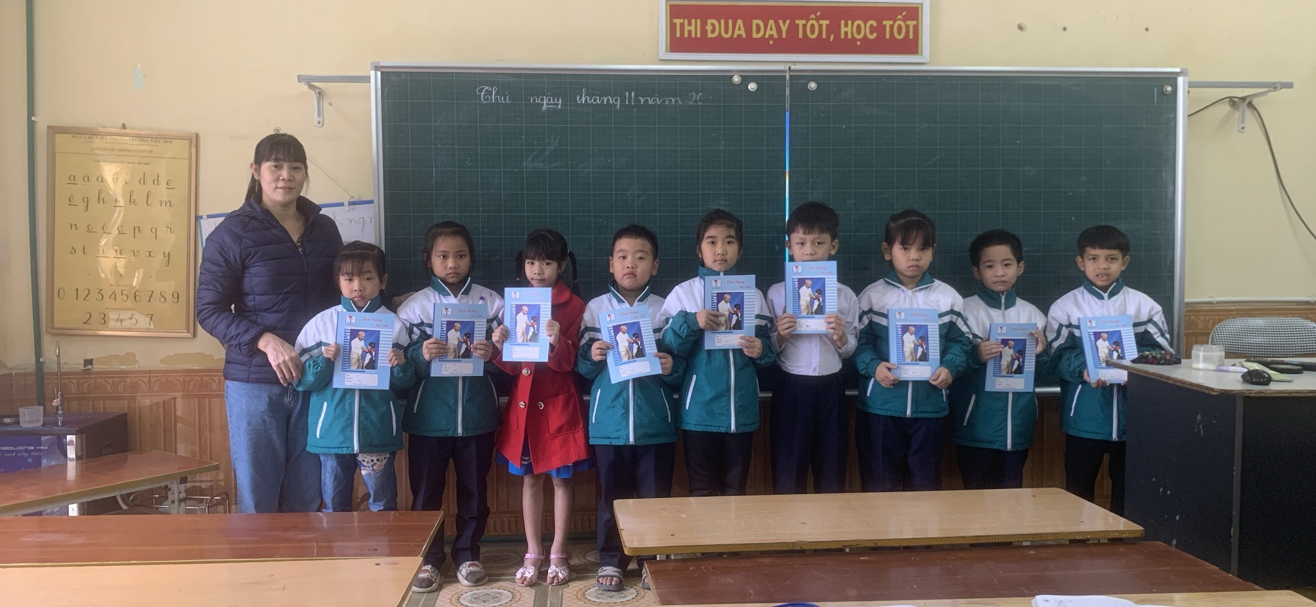
Biện pháp 4: Xây dựng các hình thức thi đua từng tổ, từng cá nhân
Khen thưởng những bạn có thành tích tốt và cố gắng trong tháng 10.

Slide 9
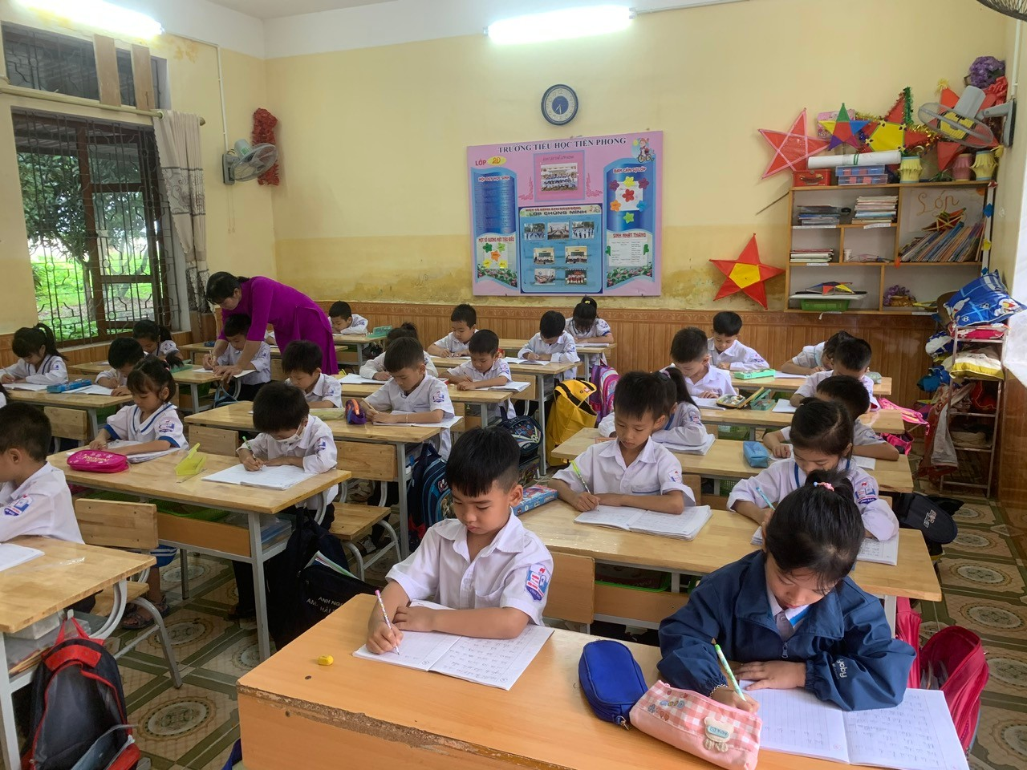
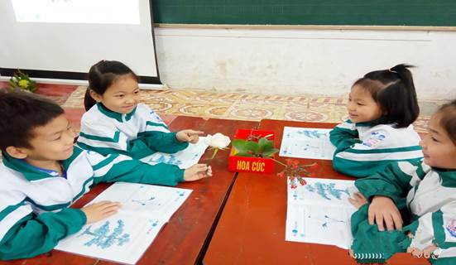
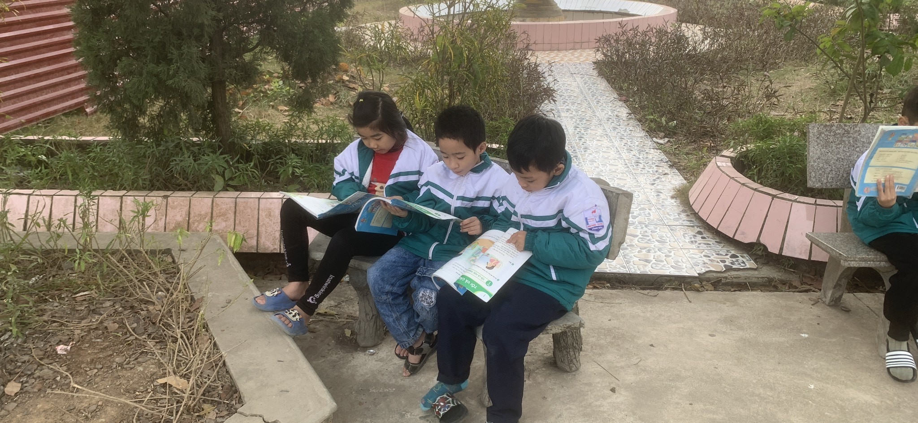
Biện pháp thứ năm: Tích cực đổi mới phương pháp dạy học, kiểm tra, đánh giá học sinh theo tinh thần của thông tư 27/2020.

Slide 10
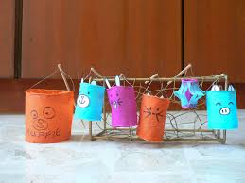
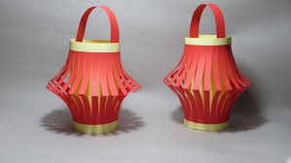
Biện pháp thứ sáu: Tổ chức tốt tiết hoạt động trải nghiệm:
Sản phẩm đèn lồng của học sinh

Slide 11
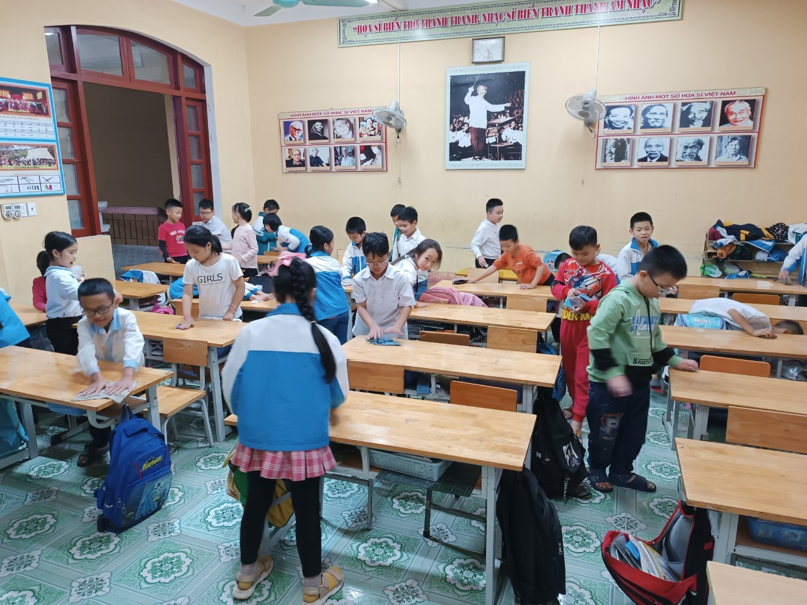
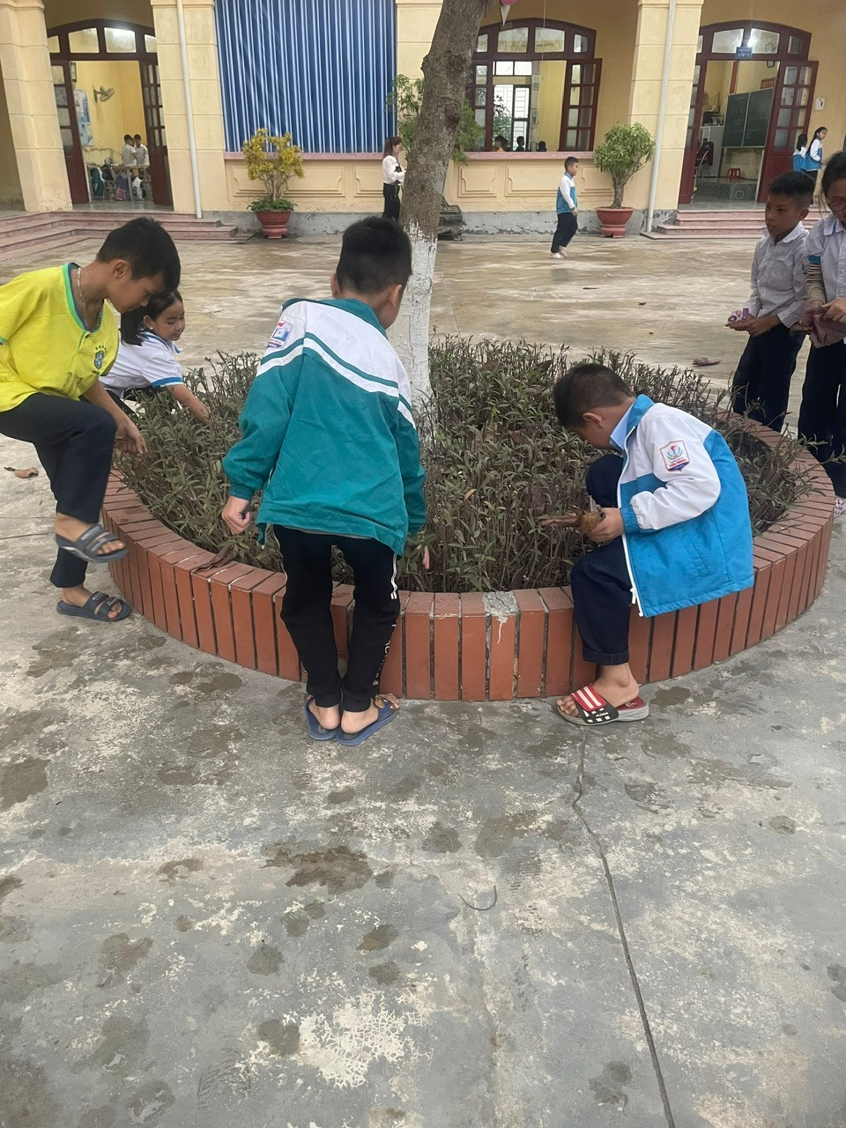
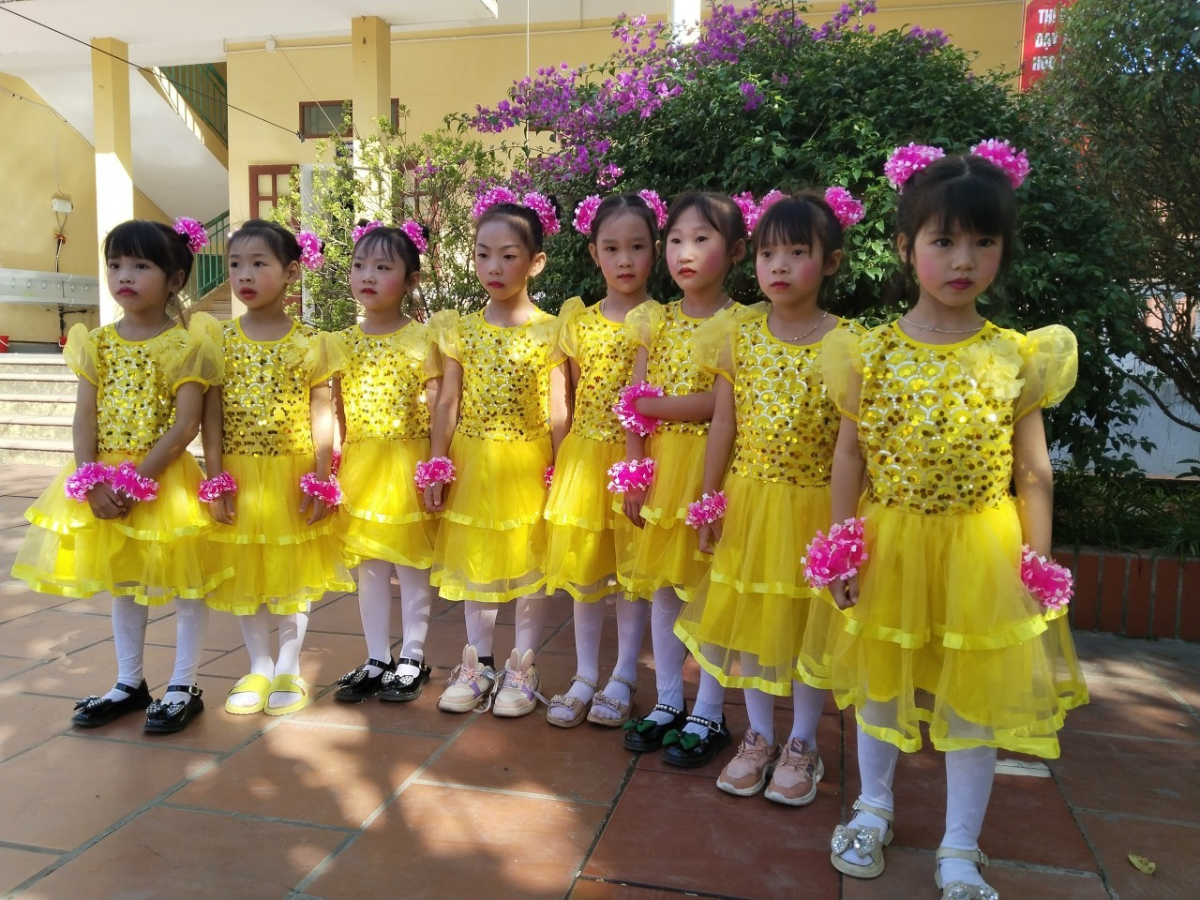
Biện pháp thứ bảy: Rèn kỹ năng sống cho học sinh.
Học sinh tích cực vệ sinh trường lớp.
Học sinh tham gia văn nghệ chào mừng ngày 20-11

Slide 12
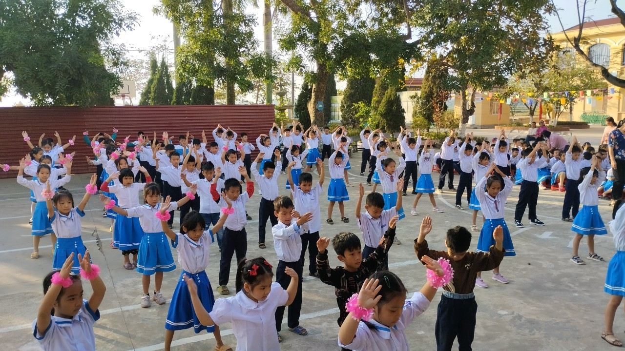
Biện pháp thứ tám: Phối hợp với các lực lượng giáo dục khác

Slide 13
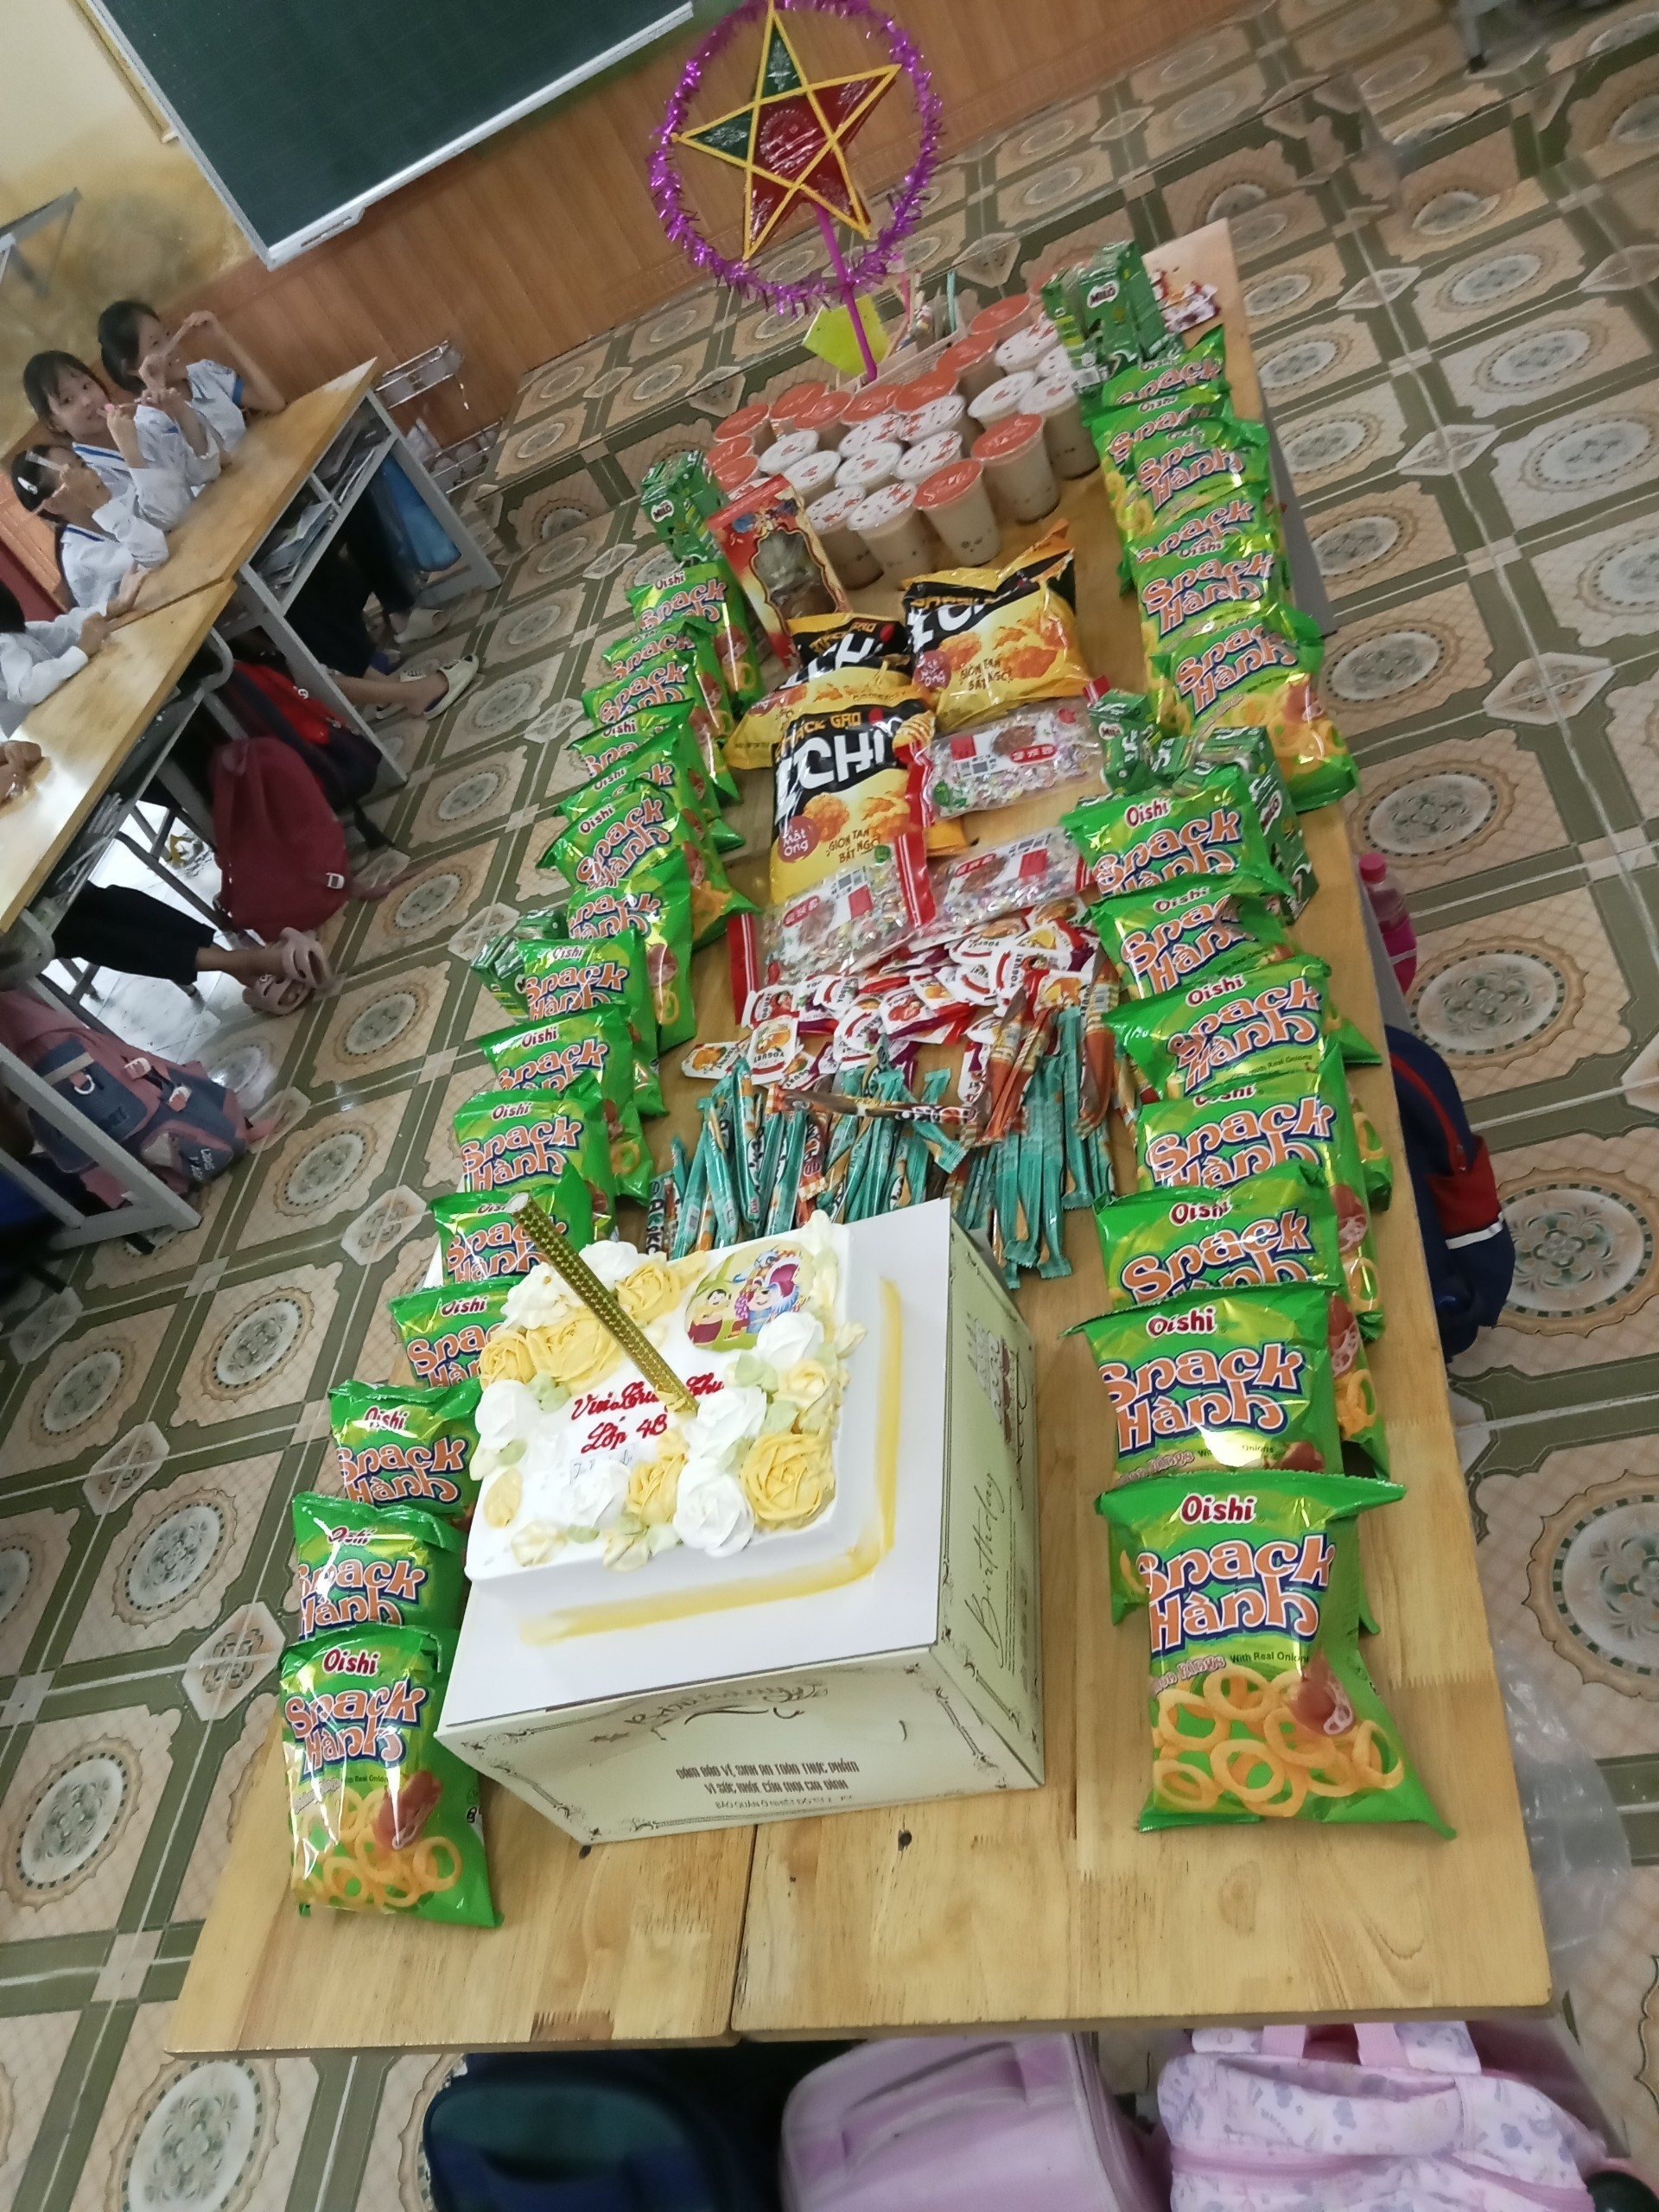
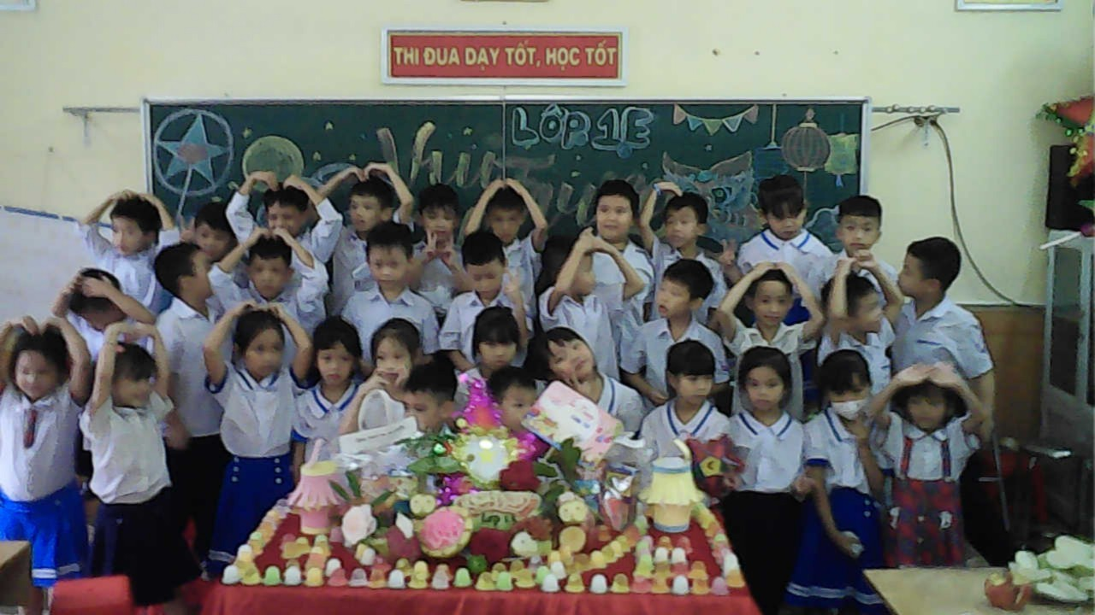
Học sinh được tổ chức vui trung thu và sinh nhật hàng tháng.

Slide 14
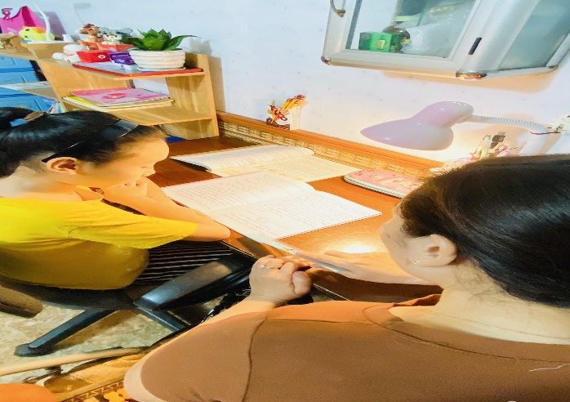
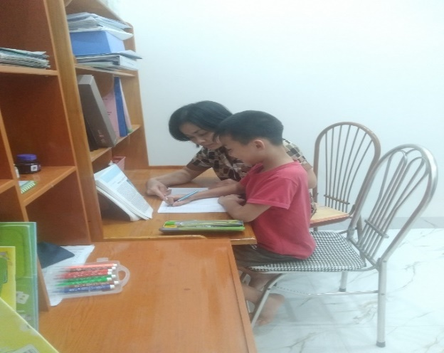
Phụ huynh vui học cùng con tại nhà.

Slide 15

CHÂN THÀNH CẢM ƠN

